Slide 1


Regression Models with Machine Learning
E-Challenge Machine Learning Version
Workshop II
Instructor: Ing. Julio C. Murillo MSc.
June 2021

Slide 2


Contenido
Algoritmos en ML
Bias | Variance
Regresiones
Tipos de Regresiones
Evaluación de regresiones
SPE Ecuador Section

Slide 3
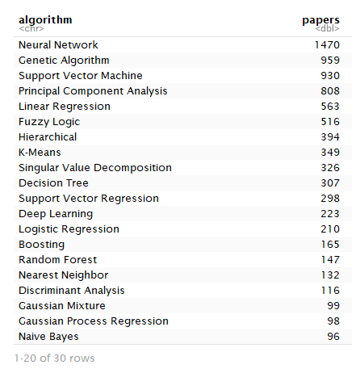
Algoritmos usando en Geociencias
Source: The most used Machine Learning Algorithms in the Petroleum Engineering by Alfonso R. Reyes - 2018.
SPE Ecuador Section

Slide 4
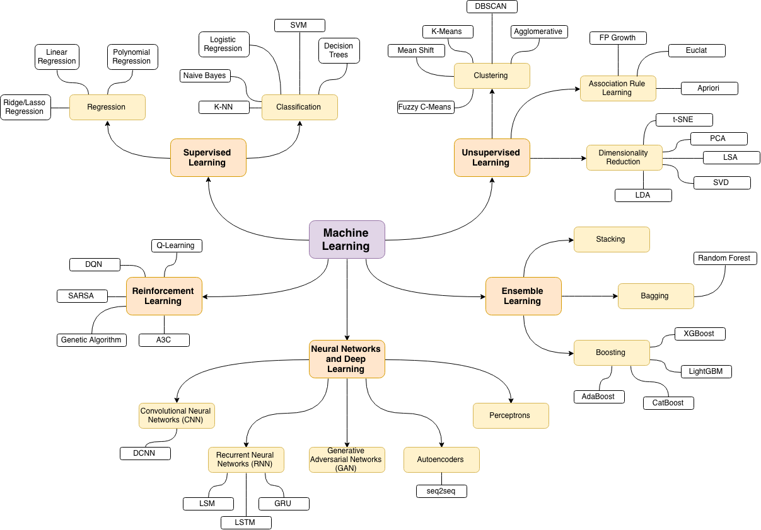
Machine Learning
Mapa de Algoritmos
SPE Ecuador Section

Slide 5
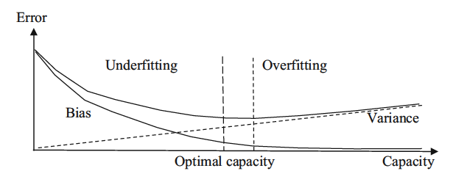
¿¿¿Bias & Variance…???
Source: Ma, Y. Z. (Schlumberger) (2019) Quantitative Geosciences: Data Analytics, Geostatistics, Reservoir Characterization and Modeling, Quantitative Geosciences: Data Analytics, Geostatistics, Reservoir Characterization and Modeling. Denver, CO, USA: Springer. Pg. 158. International Publishing. doi: 10.1007/978-3-030-17860-4.
SPE Ecuador Section

Slide 6

¿¿¿Que es una regresión…???
Es una importante herramienta que nos permite predecir una variable ”y” a partir de una o varias variables ”x” conocidas.
Variables importantes dentro del Oil & Gas:
Porosidad.
Permeabilidad.
Sw & So.
Litología (tipos de rocas).
Predicciones de reservas y producción.
Predicciones de pegas de tuberías.
Predicciones de Mantenimientos (Workover).
Core Permeability (mD)
McDonald, A. (2020) Porosity-Permeability Relationships Using Linear Regression in Python, Towards Data Science. Available at: https://towardsdatascience.com/porosity-permeability-relationships-using-linear-regression-in-python-eef406dc6997 (Accessed: 18 May 2021).
SPE Ecuador Section

Slide 7
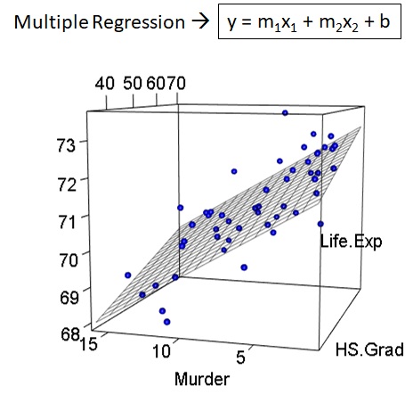
Tipos de Regresiones
Regresión lineal Múltiple
Uno de los métodos mas sencillos de aplicar cuando tenemos mas de dos variables con cierta correlación con la variable respuesta (output)
Consideraciones:
Es susceptible al efecto de colinearidad.
Sencible a valores atípicos (ourliers).
Lorenzen, R. (2018) ‘Multivariate linear regression of sonic logs on petrophysical logs for detailed reservoir characterization in producing fields’, Interpretation, 6(3), pp. T543–T553. doi: 10.1190/INT-2018-0030.1.
SPE Ecuador Section

Slide 8
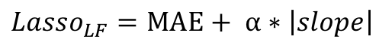
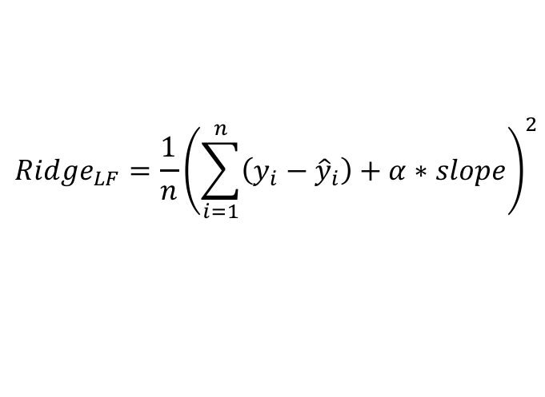
Tipos de Regresiones
Regresión Lineal – “Lasso & Ridge”
“Regresión Lasso”
Este método fue propuesto como respuesta al problema de Colinearidad de RLM. Se añade un nuevo parámetro comúnmente llamado alpha (∝), el mismo que reduce los pesos y en muchos casos tiende a reducir a cero disminuyendo el numero de variables.
Limitaciones:
- Si existe uno o varias variables de entrada con alta colinearidad, Lasso selecciona uno de ellos aleatoriamente lo cual no representa a la variable respuesta.
“Regresión Ridge”
También llamado algoritmo de regularización L2. A medida que se incrementa el valor de ∝, el coeficiente decrece y la penalidad es mayor.
Limitaciones:
- La regresión Ridge disminuye la complejidad del modelos, sin embargo, no reduce el numero de variables.
$${Ridge}_{LF}=\frac{1}{n}{\left(\sum_{i=1}^{n}{\left(y_{i}−{\hat{y}}_{i}\right)+α∗slope}\right)}^{2}$$
$${Lasso}_{LF}=MAE+ α∗\left|slope\right|$$
Alzahabi A. (2017) ‘A regression model for estimation of dew point pressure from down-hole fluid analyzer data’, Journal f Petroleum Exploration and Production Technology,
SPE Ecuador Section

Slide 9
Tipos de Regresiones
Regresión “SVR”
Se puede aplicar para regresión (predicción) y para clasificación.
Se puede trabajar con datos lineales y no lineales.
Minimiza el error.
Individualiza el Hiperplano que maximiza el margen.
Tolera parte del error.
Es flexible y robusto trabajando con múltiples variables.
Fig. 2
Hiperparametros a considerar:
Gamma: controla la distancia de influencia de un punto de entrenamiento. 👇 ɣ ➞ mayor radio de similaridad para agrupar puntos de una misma clase, 👆 γ ➞ menor radio de similitud.
Kernel: Aplicable para modelos no-lineales. Son los hiperplanos con distintas funciones (ex: Radial basis function “rbf” o Polinomial “Poli”).
C: controla la penalidad de las clasificaciones erróneas.
Fig. 1
SPE Ecuador Section

Slide 10
Tipos de Regresiones
Regresión “Random Forest”
Es posible aplicar para clasificación y para regresión.
Simple computacionalmente y de rápido ajuste.
Se puede aplicar para resolver regresiones con múltiples variables.
Selección automática de variables.
Fácil de interpretar si el árbol es pequeño.
Limitaciones:
El algoritmos es sensible a la data con la cual es entrenado.
Hiperparametros a considerar:
n_estimators: número de arboles que tendrá el bosque.
criterion: Usa MSE para la separación de datos de cada árbol.
max_depth: La profundidad del árbol.
max_features: Define el numero máximo de características (variables) que puede probar.
Source: Chakure, A. (2019) Random Forest Regression. Along with its implementation in Python., Start it Up | Medium.
SPE Ecuador Section

Slide 11
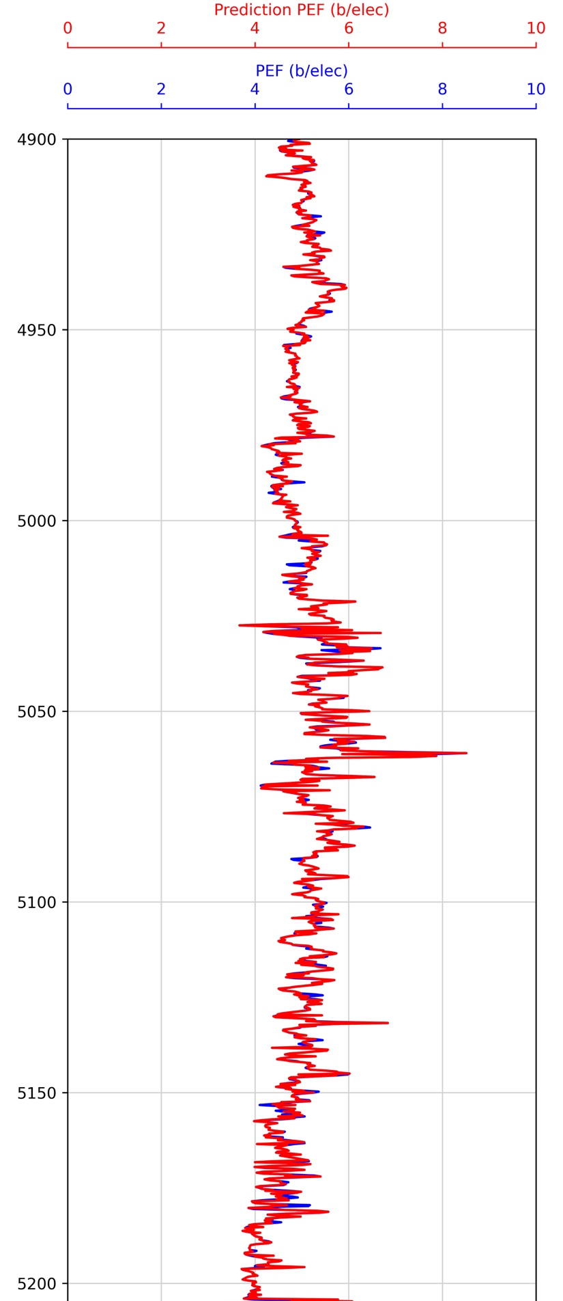
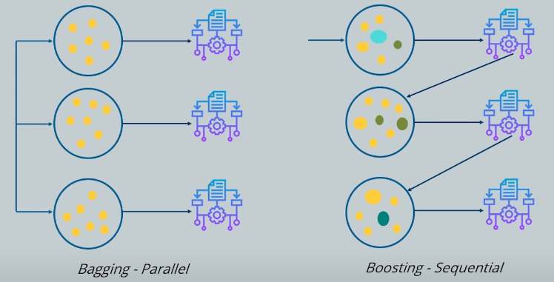
Tipos de Regresiones
Regresión “Random Forest”
R² = 0.95
Source: Internet
Source: Predicción de PEF utilizando Volve field data.
SPE Ecuador Section

Slide 12
Tipos de Regresiones
Regresión con “Multilayer Perceptron”
Es un tipo de “Artificial Network”.
Consiste de al menos 3 capas de nodos (input, hidden, output).
Cada capa estira y comprime el espacio de la data hasta estar claramente separada.
Hiperparametros a considerar:
Función de Activación: Propaga la salida de una variable a la siguiente neurona e introduce no linealidad al modelo. (ej. Sigmoid, Tanh, ReLu, Sofmax)
# Capas ocultas
# Nodos
Función de Perdida (loss function)
Optimizador (Optimizer: Adam, SGD)
Alpha (ex. 0.001)
beta 1 (ex. 0.9)
beta 2 (ex. 0.99)
Epsilon (ex. 1E-8)
SPE Ecuador Section

Slide 13
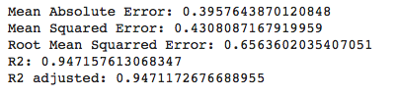
Evaluación de Regresiones
Coeficiente de Determinación | R²
R² es un indicador del grado de predicción.
La escala va desde 0 a 1.
No toma en consideración el tema de sobre ajuste (Overfitting).
Error Cuadrático Medio | RMSE
La métrica más comúnmente utilizada para las tareas de regresión es el error cuadrático medio y representa a la raíz cuadrada de la distancia cuadrada promedio entre el valor real y el valor pronosticado.
Source: The complete guide to R-squared, Adjusted R-squared and Pseudo-R-squared by Sachi Date
SPE Ecuador Section

Slide 14
Diagrama de Trabajo
SPE Ecuador Section

Slide 15
Referencias
Lorenzen, R. (2018) ‘Multivariate linear regression of sonic logs on petrophysical logs for detailed reservoir characterization in producing fields’, Interpretation, 6(3), pp. T543–T553. doi: 10.1190/INT-2018-0030.1.
Ma, Y. Z. (2019) Quantitative Geosciences: Data Analytics, Geostatistics, Reservoir Characterization and Modeling, Quantitative Geosciences: Data Analytics, Geostatistics, Reservoir Characterization and Modeling. doi: 10.1007/978-3-030-17860-4.
Ma, Y. Z. (Schlumberger) (2019) Quantitative Geosciences: Data Analytics, Geostatistics, Reservoir Characterization and Modeling, Quantitative Geosciences: Data Analytics, Geostatistics, Reservoir Characterization and Modeling. Denver, CO, USA: Springer International Publishing. doi: 10.1007/978-3-030-17860-4.
McDonald, A. (2020) Porosity-Permeability Relationships Using Linear Regression in Python, Towards Data Science. Available at: https://towardsdatascience.com/porosity-permeability-relationships-using-linear-regression-in-python-eef406dc6997 (Accessed: 18 May 2021).
Pandey, Y. N. et al. (2020) Machine Learning in the Oil and Gas Industry, Machine Learning in the Oil and Gas Industry. doi: 10.1007/978-1-4842-6094-4.
Victor, R. (2019) Machine Learning Supervisado: Fundamentos de la Regresión Lineal, Ciencia & Datos | Medium. Available at: https://medium.com/datos-y-ciencia/machine-learning-supervisado-fundamentos-de-la-regresión-lineal-bbcb07fe7fd (Accessed: 12 May 2021).
SPE Ecuador Section

Slide 16
LET’S CODE !!!
Julio.murillo03@gmail.com
SPE Ecuador Section

